Slide 1
Copertina
CAMPIONATO NAZIONALE SCOLASTICO DI INDOOR ROWING
Venerdì 08 aprile 2022
TUTORIAL PER LA PARTECIPAZIONE

Slide 2
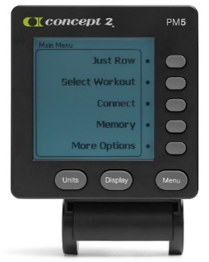
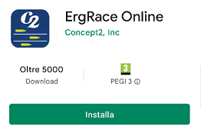
MATERIALE NECESSARIO
Un remoergometro Modello D/E dotato di display tipo PM5 (con batterie cariche)
Un tablet sul quale scaricare l’app «ErgRace Online»
Una connessione internet stabile sia di tipo 4G che ADSL/VDSL (Fibra)
Creare un Concept2 Loogbook: https://log.concept2.com/login
Per maggiori info: https://www.concept2.com/service/software/ergrace-online/competitors
TUTORIAL PER LA PARTECIPAZIONE

Slide 3
VERIFICHE PRELIMINARI PM5
Per prima cosa è necessario controllare la versione firmware del display PM5 che deve essere aggiornata all’ultima release. Per questa operazione occorre installare sul PC (Windows o Mac) il programma «Concept2 Utility» che si può scaricare all’indirizzo:
https://www.concept2.com/service/software/concept2-utility
Una volta installato ed avviato il programma, si collega tramite normale cavo USB il display al PC. In automatico verrà rilevato il display e l’eventuale necessità di update che si effettuerà seguendo le istruzioni a video. Questa operazione potrebbe durare 15/20 minuti durante i quali verrà visualizzato un timer di avanzamento operazione. Alla fine il display si riavvierà. Completata l’operazione si può scollegare il cavo USB.
TUTORIAL PER LA PARTECIPAZIONE

Slide 4
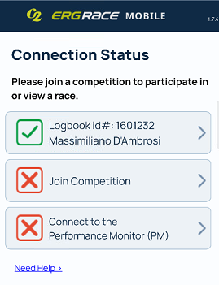
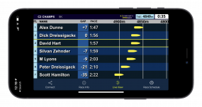
ATTIVITA’ PRELIMINARI TABLET - 1
A questo punto si può installare sul tablet l’app «ErgRace Online» scaricata da PlayStore o AppleStore. Una volta avviata, ErgRace vi chiederà i dati di registrazione del Concept2 LoogBook (Username e Password) in modo da riconoscervi univocamente all’interno della gara.
E’ pertanto evidente che in caso si necessiti registrare più remoergometri, sarà necessario avere un tablet ed un Concept2 LoogBook diverso per ogni remoergometro (PM5) utilizzato.
1 PM5 1 Loogbook id# 1 tablet
Successivamente si può procedere al collegamento via Bluetooth del display al tablet seguendo le istruzioni da questo breve video:
https://www.youtube.com/watch?v=xZ-vV5yURhQ
TUTORIAL PER LA PARTECIPAZIONE

Slide 5
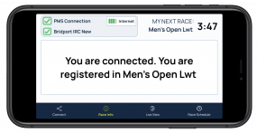
ATTIVITA’ PRELIMINARI TABLET - 2
Nella prima riga dell’app apparirà il vostro Loogbook id# (es: 1234567) che dovrete comunicare all’organizzazione gare che provvederà ad inserirvi tra i partecipanti e che successivamente vi invierà il «Competition Code» (es: 1234567890) da inserire sull’app per quando si effettua il «Join Competition» ed il link per seguire le gare online attraverso altri PC / Smartphone/ Tablet. (es: https://live.ergrace.com/race/1234567890)
TUTORIAL PER LA PARTECIPAZIONE

Slide 6
CONSIGLI OPERATIVI
Si consiglia di utilizzare un tablet sul quale non sia installato nessun programma di messaggistica o social che potrebbero creare interruzioni di funzionamento al programma gare ErgRace nel caso di ricezione di notifiche di messaggi, telefonate in entrata, notifiche varie, ecc..
Per questi motivi si suggerisce l’utilizzo di un tablet anziché di uno smartphone.
La connessione internet deve essere di qualità, con una banda in uscita tale da garantire la trasmissione dati del remoergometro al server di Concept2 in modo fluido. Da test effettuati abbiamo notato che connessioni che garantiscono il corretto funzionamento sono quelle derivate da modem Fibra o connessioni tramite celluare 4G con velocità in UPLOAD di almeno 4Mbit/s.
Maggiori info su: https://www.concept2.com/service/software/ergrace-online
TUTORIAL PER LA PARTECIPAZIONE

Slide 7
ISCRIZIONI - 1
Ogni Scuola/Società tutor potrà iscrivere un massimo di 3 alunni per categoria scolastica (Ragazzi/Cadetti/Allievi/Juniores) e genere (maschile/femminile). La partecipazione di alunni con disabilità certificata sarà libera in categoria unica (Ragazzi/Cadetti e Allievi/Juniores).
Contestualmente all’iscrizione sarà necessario comunicare tutti i Loogbook id# generati (fino ad un massimo di 3 per ciascuna Scuola) ed un numero di telefono di un referente per la Scuola/Società iscrivente. Tale numero sarà inserito in un gruppo WhatsApp gestito dall’organizzazione ed eliminato al termine della manifestazione e servirà per le comunicazioni operative durante la manifestazione.
Qualora si verificassero dei problemi di connessione durante una prova, sarà possibile inviare via WhatsApp ad un numero comunicato dall’organizzazione contestualmente all’uscita del programma gare la fotografia del display con il tempo ed il nome dell’alunno partecipante. Non sarà possibile ripetere la propria prova per caduta dal carrello.
Tutte le iscrizioni andranno inviate via e-mail (scuolaeuniversita@canottaggio.org) con le informazioni richieste e usando il modulo allegato al bando entro il 31 marzo 2022.
TUTORIAL PER LA PARTECIPAZIONE

Slide 8
ISCRIZIONI - 2
Per la partecipazione è necessario essere tesserati alla FIC. Gli alunni che pertanto non lo fossero già verranno tesserati dalla società tutor in una delle seguenti categorie:
Scolastico minorenni
Scolastico minorenni pararowing
Il costo del tesseramento sarà a carico federale e comprenderà la copertura assicurativa dei tesserati FIC.
L’istituto, in fase di tesseramento, fornirà alla ASD il certificato medico sportivo.
TUTORIAL PER LA PARTECIPAZIONE

Slide 9
PROGRAMMA GARE
Il pogramma gare pubblicato riporterà, accanto al nominativo del singolo alunno, il Loogbook id# (che indicherà il remoergometro su cui gareggiare) ed il «Competition Code».
Sarà responsabilità della Scuola/Società tutor di far rispettare l’abbinamento tra alunno e Loogbook id#. Non sarà ammesso nessun tipo di ricorso e/o richiesta di ripetizione della prova.
Poiché nella stessa competizione possono gareggiare contemporaneamente al massimo 20 remoergometri, potranno svolgersi in contemporanea due diverse batterie con «Competition Code» differente. In taluni casi potrebbe essere richiesto (anche in base al numero di iscritti e Scuole partecipanti) per lo stesso remoergometro di connettersi, a seconda della batteria, ad una o l’altra competizione.
TUTORIAL PER LA PARTECIPAZIONE

Slide 10
RISULTATI
Nei limiti del possibile (in base al numero di iscritti e Scuole partecipanti) i risultati finali ufficiali saranno comunicati in tempo reale. In ogni caso saranno resi noti entro la serata a mezzo i canali ufficiali della FIC (www.canottaggio.org e social).
Le classifiche nazionali saranno predisposte sulla base dei risultati per le categorie scolastiche (Ragazzi/Cadetti/Allievi/Juniores) maschile e femminile. Per l’attività degli alunni con disabilità certificata verrà predisposta una classifica distinta – categoria unica (Ragazzi/Cadetti e Allievi/Juniores).
Qualora i singoli Comitati/Delegazioni regionali volessero organizzare delle premiazioni a livello locale potranno essere predisposte anche le classifiche su base regionale.
I vincitori assoluti delle singole categorie su scala nazionale saranno invitati e premiati in occasione del Festival dei Giovani “Gian Antonio Romanini”.
TUTORIAL PER LA PARTECIPAZIONE

Slide 11
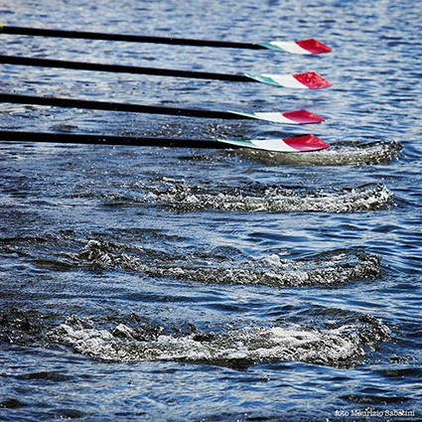
Vi aspettiamo a bordo per remare insieme

